Slide 1
Backpropagation
Fehlerrückführung

Slide 2
Zutaten:
Fehler
Loss-Funktion
„Fehlerberg“
Gradientenabstieg

Slide 3
Fehler
Zutaten:
Beobachtung

Slide 4

Beobachtung

Slide 5
Beobachtung

Slide 6
Beobachtung
=

Slide 7
Fehler
Zutaten:
Beobachtung

Slide 8
Fehler
Zutaten:
Beobachtung Label

Slide 9
Fehler
Zutaten:
Beobachtung Label
Vorhersage

Slide 10
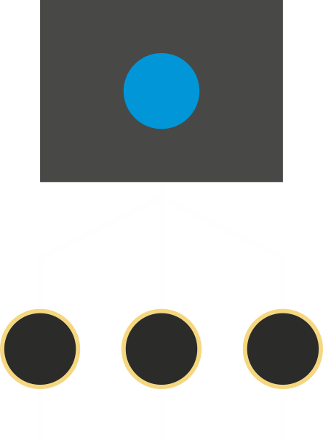
Vorhersage
1
1
1

Slide 11
Vorhersage
1
1
1

Slide 12
Vorhersage
1
1
1
Gewichte!

Slide 13
Vorhersage
2
1
2
Gewichte!

Slide 14
Vorhersage
2
1
2

Slide 15
Vorhersage
2
1
2

Slide 16
Fehler
Zutaten:
Beobachtung Label
Vorhersage

Slide 17
Fehler
Zutaten:
Beobachtung Label
Vorhersage Merkmale

Slide 18
Fehler
Zutaten:
Beobachtung Label
Vorhersage Merkmale
Fehlergröße

Slide 19
Fehler
Zutaten:
Beobachtung Label
Vorhersage Merkmale
Fehlergröße |Beobachtung - Vorhersage|

Slide 20
Loss-Funktion

Slide 21
Loss-Funktion
Datensatz

Slide 22
Loss-Funktion
Datensatz
+
Neuronale Netze

Slide 23
Loss-Funktion
Gewichte einstellen

Slide 24
Loss-Funktion
Gewichte einstellen
2
1
2
2
4
2

Slide 25
Loss-Funktion
Feed forward
2
1
2
2
4
2

Slide 26
Loss-Funktion
1
2
2
1
2
3
1
1
2
2
3
1
Bewertung
2
1
2
2
4
2
1
1
2
2
3
3

Slide 27
Loss-Funktion
1
2
2
1
2
3
1
1
2
2
3
1
1
1
2
2
3
3
1
1
2
2
3
3
2
1
2
2
4
2
1
1
2
2
3
3

Slide 28
Loss-Funktion
1
2
2
1
2
3
1
1
2
2
3
1
1
1
2
2
3
3
1
1
2
2
3
3
0
1
0
1
1
0
0
0
0
0
0
2
2
1
2
2
4
2
1
1
2
2
3
3

Slide 29
Loss-Funktion
Fehler: 3
Fehler: 2
2
1
2
2
4
2
1
1
2
2
3
3

Slide 30
Loss-Funktion
Eine Summe aus allen Fehlern bilden

Slide 31
Loss-Funktion
Eine Summe aus allen Fehlern bilden
Eine Abhängigkeit zu Gewichten herstellen

Slide 32
Loss-Funktion
Eine Summe aus allen Fehlern bilden
Eine Abhängigkeit zu Gewichten herstellen
Neuronales Netz

Slide 33
„Fehlerberg“
Eine Fläche aus den Werten der Gewichte bilden
w2
w1

Slide 34
„Fehlerberg“
Eine Fläche aus den Werten der Gewichte bilden
Die Werte aus der Loss-Funktion ergeben die Höhe
Loss
w2
w1

Slide 35
„Fehlerberg“
Eine Fläche aus den Werten der Gewichte bilden
Die Werte aus der Loss-Funktion ergeben die Höhe
Loss
w2
w2
w1

Slide 36
Gradientenabstieg
Ziel: Der schnellste Weg ins Tal

Slide 37
Gradientenabstieg
Ziel: Der schnellste Weg ins Tal
Werkzeug: Gradient

Slide 38
Gradientenabstieg
Der Gradient zeigt immer in die
Richtung des
steilsten Auf- oder Abstieg

Slide 39
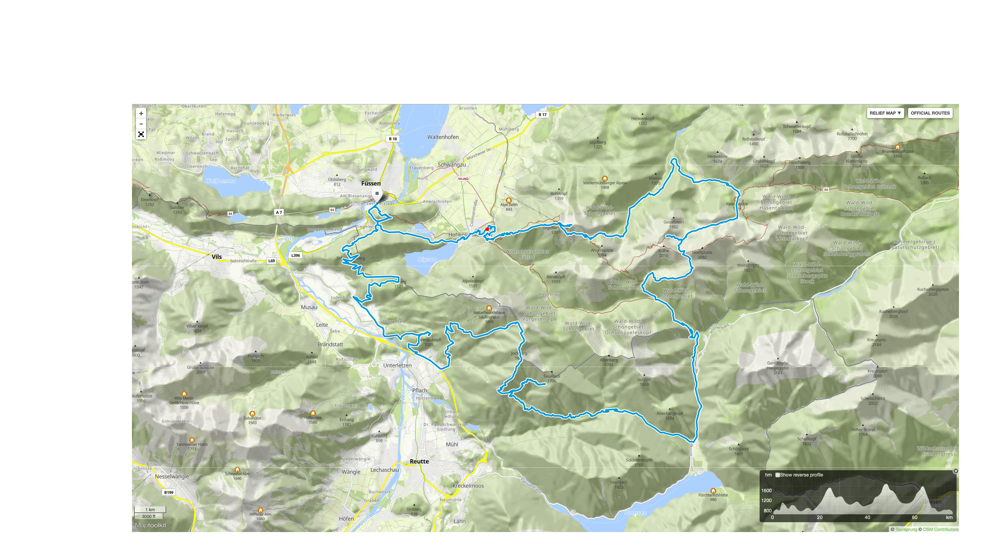

Slide 40
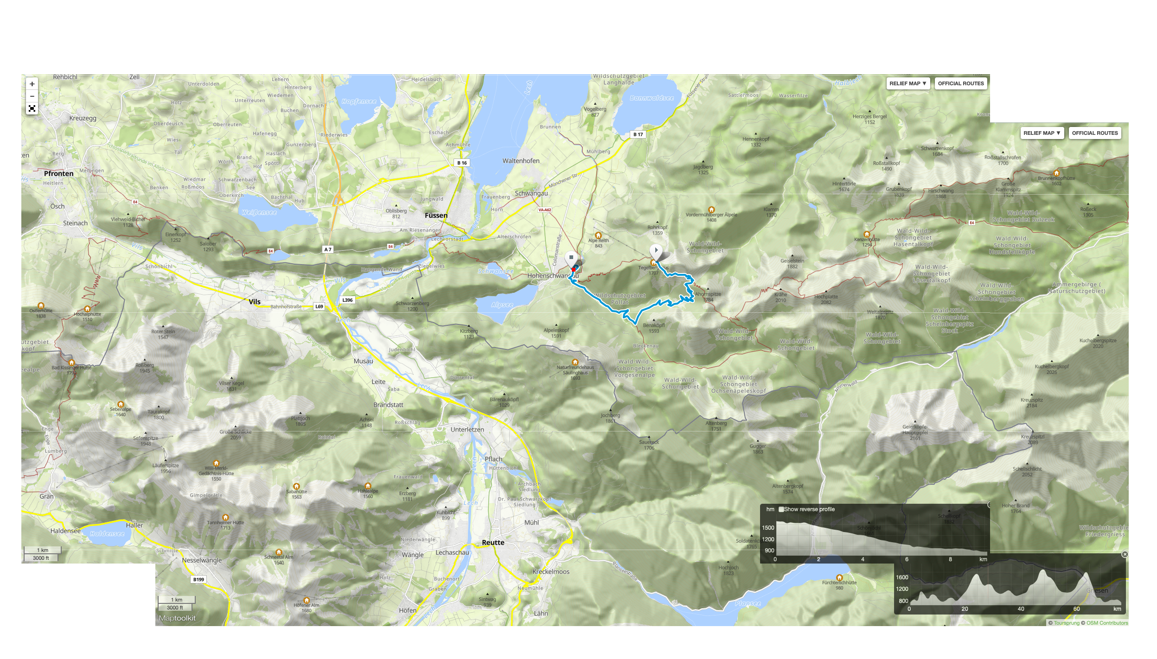

Slide 41
